Slide 1
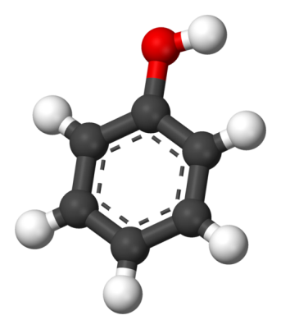
«Фенолы»

Slide 2
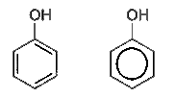
Фенолы
Кислородсодержащие органические соединения, в молекулах которых ароматический радикал
фенил
связан с функциональной
гидроксильной группой
С₆Н₅ - ОН

Slide 3
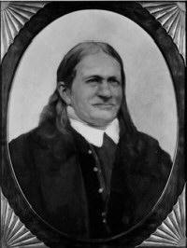
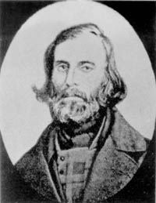
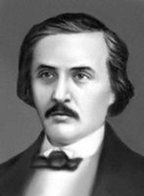
Открытие фенола
Фридлиб Фердинанд
Рунге
(1794 – 1867 гг)
Огюст Лоран
(1807 – 1853 гг)
Шарль Фредерик
Жерар
(1816 – 1856 гг)

Slide 4
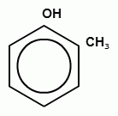
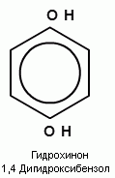
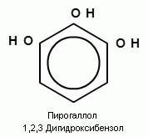
Фенолы
Одноатомные
Многоатомные
фенол
Орто- крезол

Slide 5
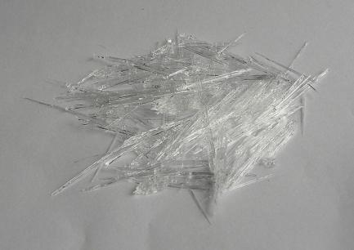
«Фенолы»
Физические свойства:
Кристаллы с формой игл с характерным запахом, окисляются на воздухе с приобретением розового оттенка, малорастворимы в холодной воде, но хорошо растворяются в горячей, ядовиты. Фенол плавится при температуре 42,30С, кипит при 182 0С.

Slide 6
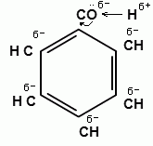
Взаимное влияние атомов
в молекуле фенола
Ароматическое кольцо оказывает влияние на гидроксильную группу, в результате чего атом водорода становится более подвижным.
Гидроксильная группа также оказывает влияние на бензольное кольцо.

Slide 7
Фенолы
Химические свойства:
Взаимодействие фенола со щелочами
фенолят натрия

Slide 8
Фенолы
Химические свойства:
Взаимодействие фенола с натрием
фенолят натрия

Slide 9
Фенолы
Химические свойства:
Взаимодействие фенола с бромом
2,4,6 трибромфенол

Slide 10
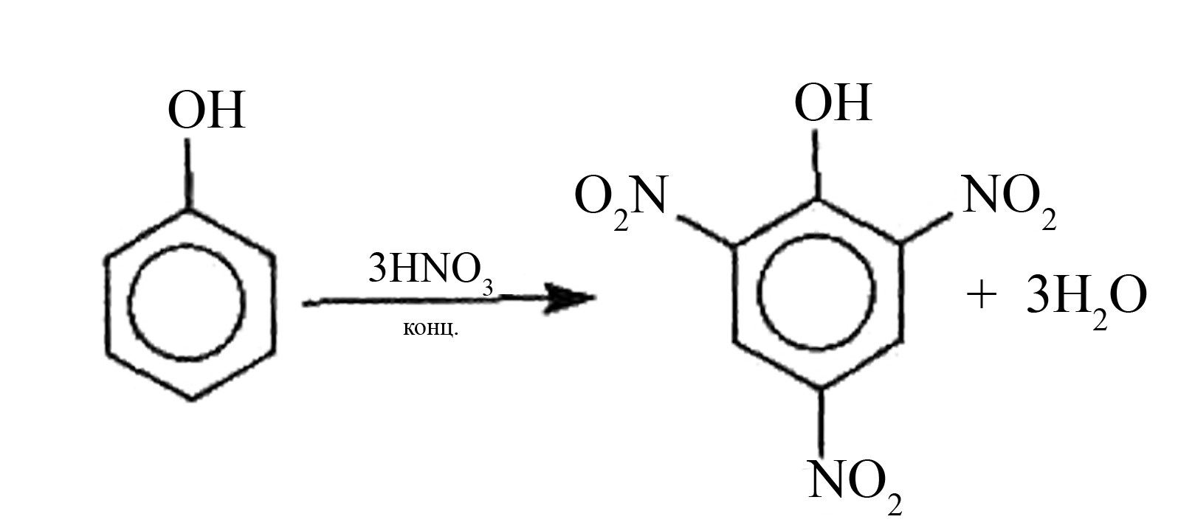
Фенолы
Химические свойства:
Взаимодействие фенола с азотной кислотой
2,4,6 тринитрофенол

Slide 11
Фенолы
Химические свойства:
Для обнаружения фенолов используется качественная реакция с хлоридом железа (III). Одноатомные фенолы дают устойчивое сине-фиолетовое окраши-вание, что связано с образованием комплексных соединений железа.

Slide 12
Фенолы
Химические свойства:
Поликонденсация фенола с альдегидами, в частности, с формальдегидом, происходит с образованием продуктов реакции — фенолформальдегидных смол и твердых полимеров. Взаимодействие фенола с формальдегидом можно описать схемой:

Slide 13
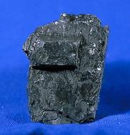
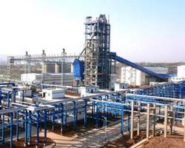
Способы получения
1. Коксование каменного угля
2. Кумольный способ

Slide 14
Применение фенолов
Синтетические
волокна
Фенолформаль-
дегидные смолы
Пестициды
Фенол
Моющие
средства
Лаки,
краски
Антисептики
Медицинские
препараты
Сахарин

Slide 15
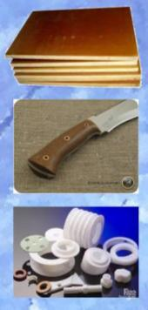
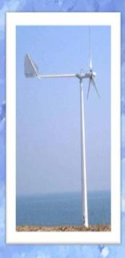
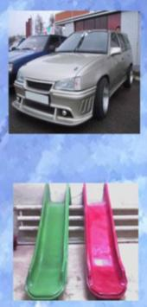
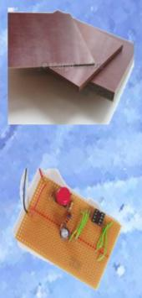
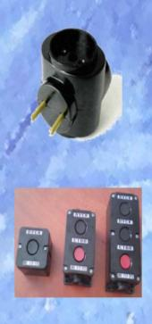
Многообразие фенопластов
Текстолит
Волокнит
Стеклопласт
Гетинакс
Карболит

Slide 16
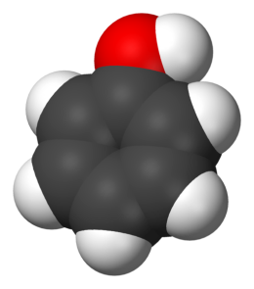
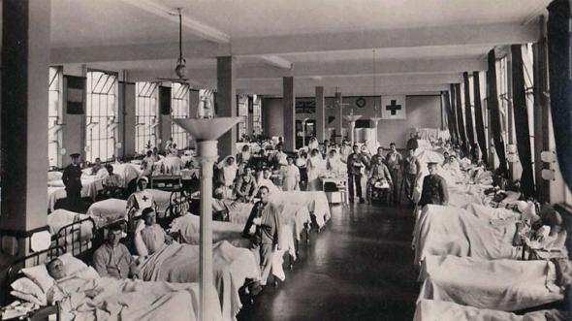
Простейший фенол называется Карболовой кислотой. Он обладает сильными антисептическими свойствами (способен убивать многие микроорганизмы)
Запах карболки был типичным запахом госпиталей и больниц

Slide 17
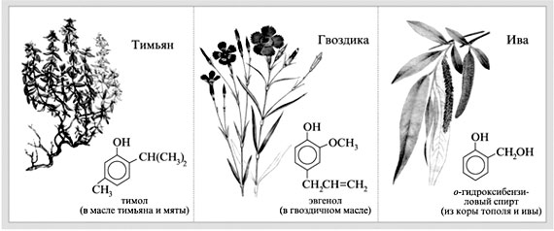
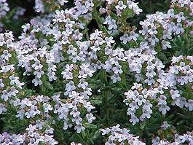
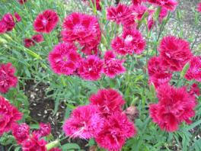
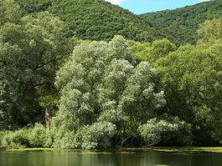
Фенолы в растениях

Slide 18
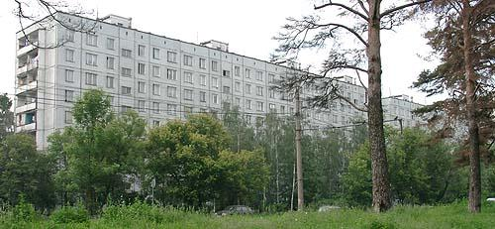
Фенольные дома
В 70-х – начале 80-х годов прошлого века в крупных городах Советского Союза во время строительства некоторых многоэтажных домов провели эксперимент: в бетон и утеплитель добавили фенолформальдегид. Это позволило обеспечить быстрое застывание бетона и почти в полтора раза сократить расход стройматериалов. После того, как были выявлены вредные свойства фенольных соединений, подобная практика была прекращена. Однако экспериментальные дома остались...

Slide 19
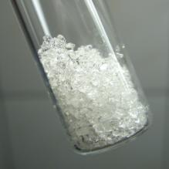
Чем опасен фенол?
Раздражает носоглотку;
Вызывает ожоги;
Вызывает отек легких;
При интоксикации фенола – бесплодие, рак, сердечная недостаточность
Аллергии;
Кашель, астма;
Болезни глаз, почек;
Головная боль;
Нарушает работу ЦНС;
Вызывает упадок сил;
Многие детские игрушки производятся из фенопластов - это крайне опасно!

Slide 20
СПАСИБО ЗА ВНИМАНИЕ

